Slide 1
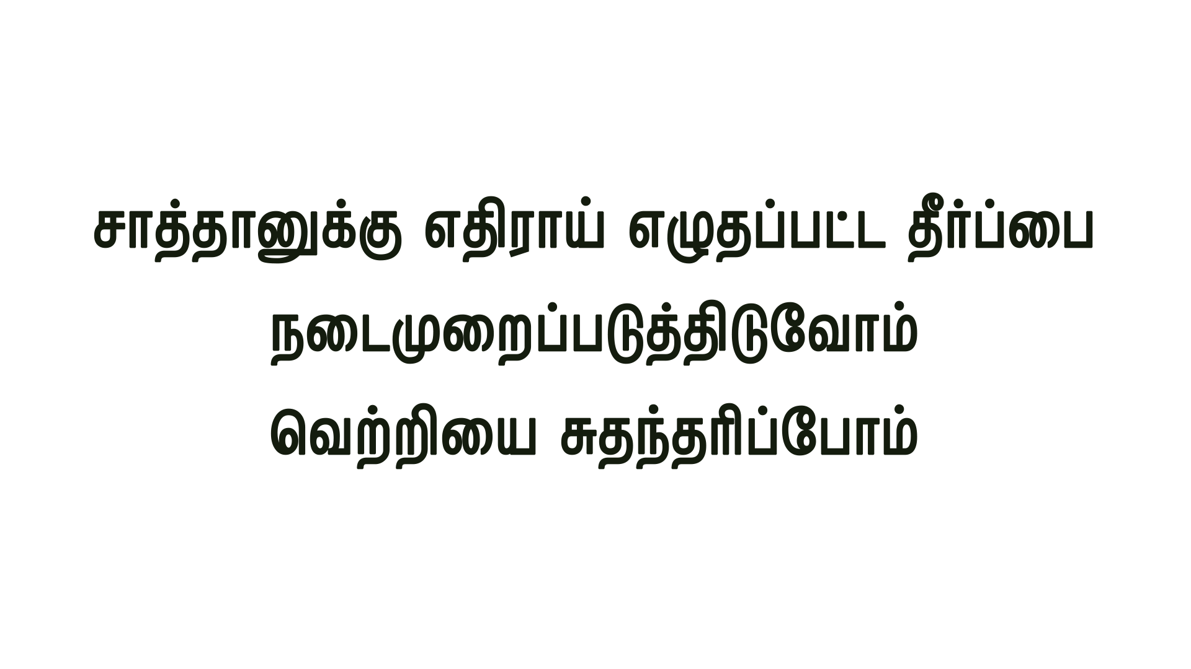
Notes:
Slide 1 - சாத்தானுக்கு எதிராய்
Slide 2 - இத்தகைய மேன்மை
Slide 3 - வாயிலே கர்த்தரை
Slide 4 - இஸ்ரவேல் தன்னை
Slide 5 - நம் கர்த்தர்

Slide 2
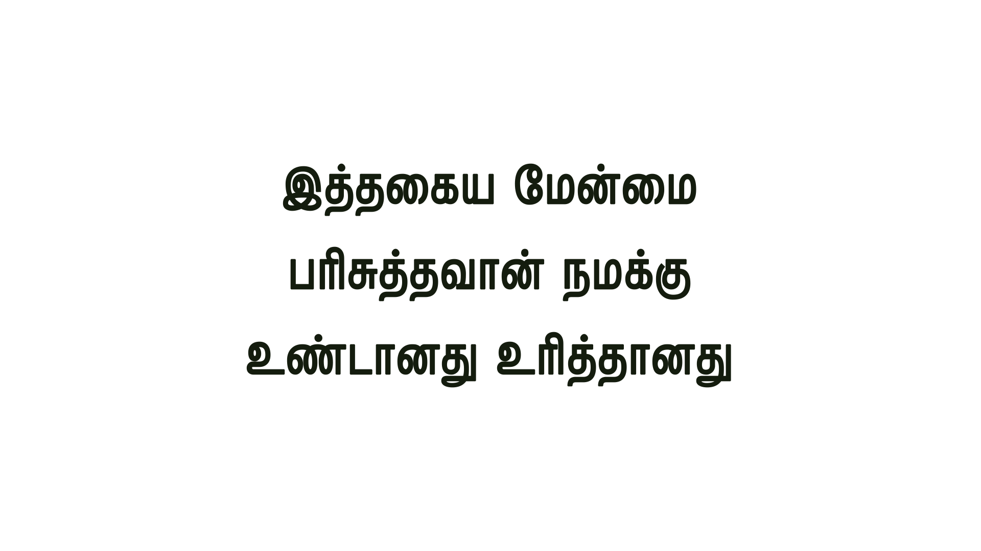
Notes:
Slide 1 - சாத்தானுக்கு எதிராய்
Slide 2 - இத்தகைய மேன்மை
Slide 3 - வாயிலே கர்த்தரை
Slide 4 - இஸ்ரவேல் தன்னை
Slide 5 - நம் கர்த்தர்

Slide 3
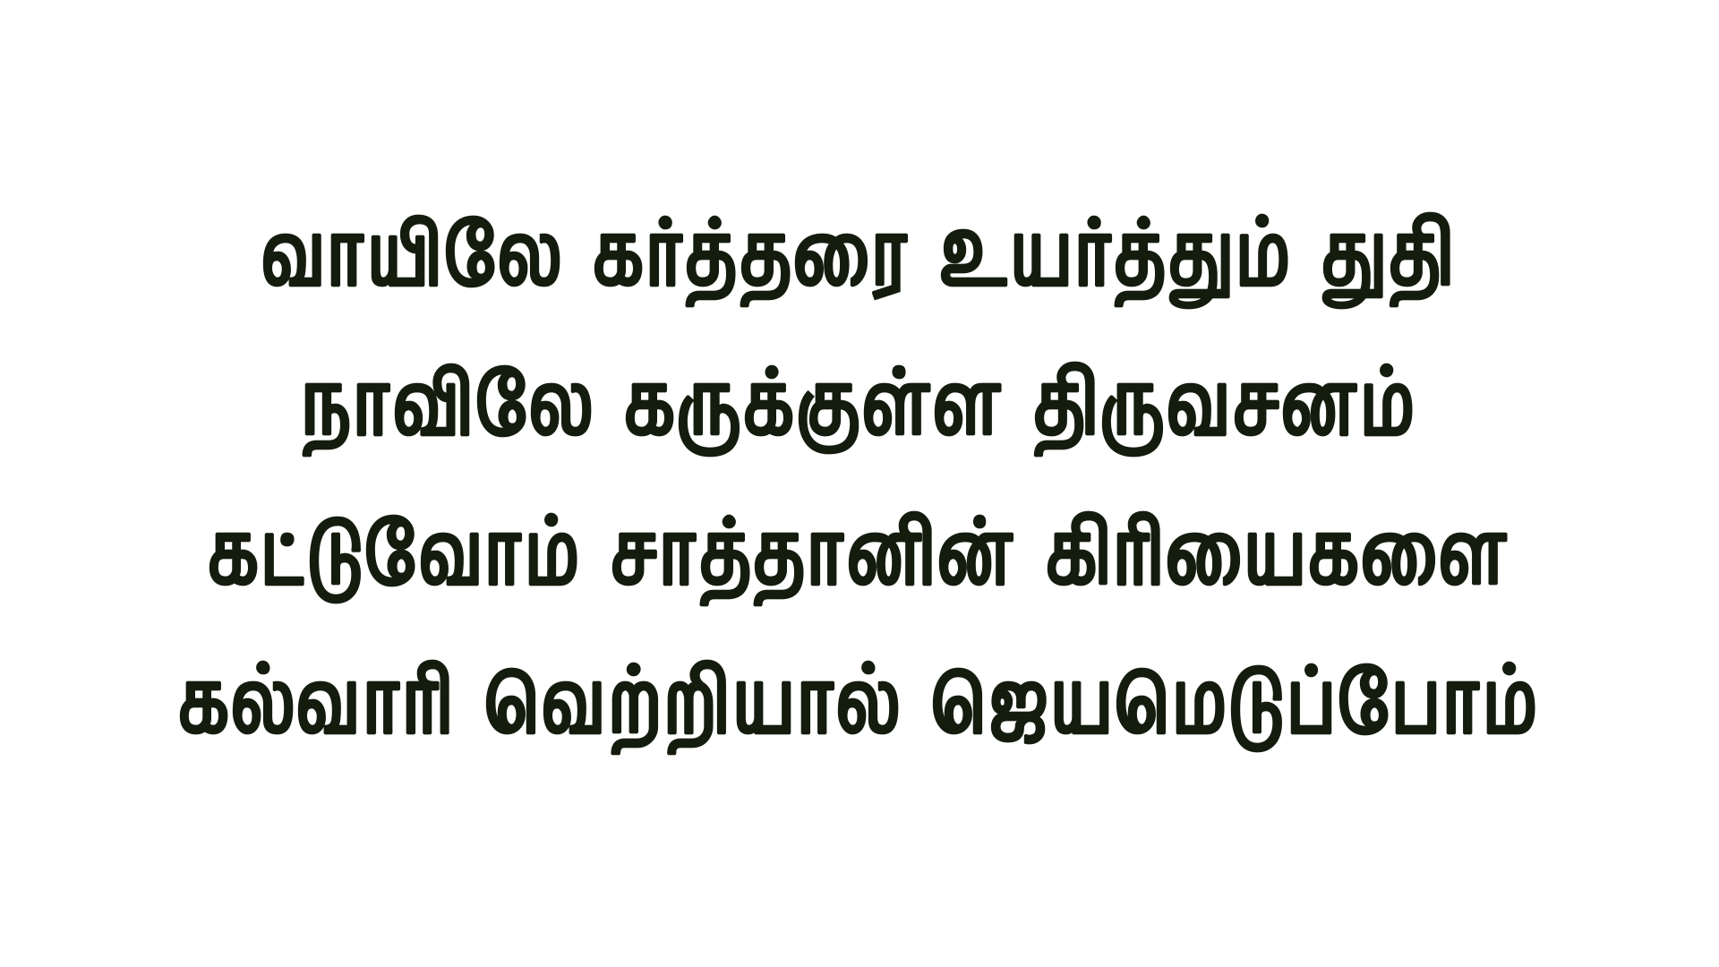
Notes:
Slide 1 - சாத்தானுக்கு எதிராய்
Slide 2 - இத்தகைய மேன்மை
Slide 3 - வாயிலே கர்த்தரை
Slide 4 - இஸ்ரவேல் தன்னை
Slide 5 - நம் கர்த்தர்

Slide 4
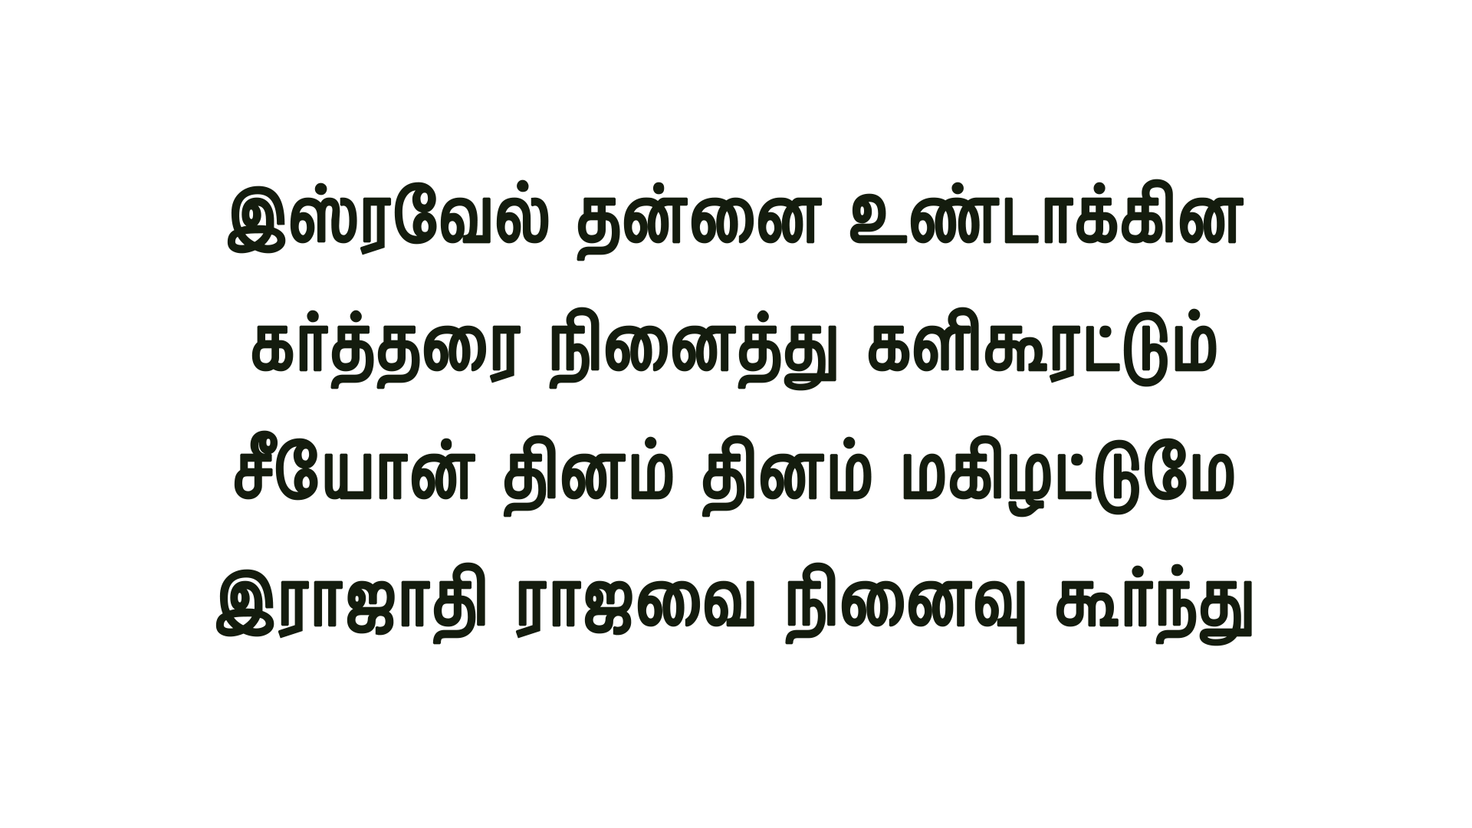
Notes:
Slide 1 - சாத்தானுக்கு எதிராய்
Slide 2 - இத்தகைய மேன்மை
Slide 3 - வாயிலே கர்த்தரை
Slide 4 - இஸ்ரவேல் தன்னை
Slide 5 - நம் கர்த்தர்

Slide 5
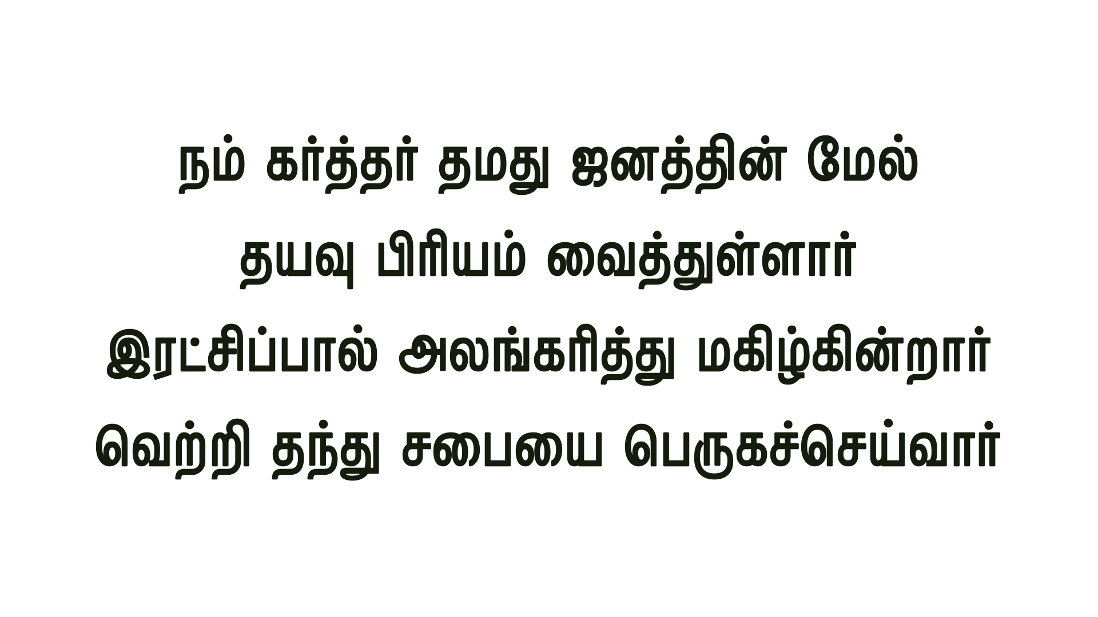
Notes:
Slide 1 - சாத்தானுக்கு எதிராய்
Slide 2 - இத்தகைய மேன்மை
Slide 3 - வாயிலே கர்த்தரை
Slide 4 - இஸ்ரவேல் தன்னை
Slide 5 - நம் கர்த்தர்

